Slide 1
第二章 轴向拉伸与压缩
§2-6 许用应力与强度条件
§2-7 胡克定律与拉压杆的变形

Slide 2

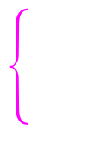


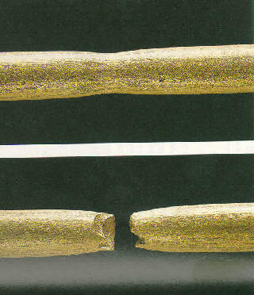
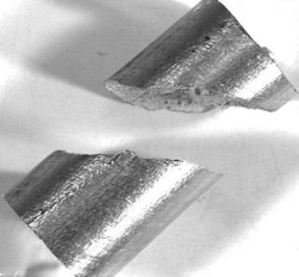
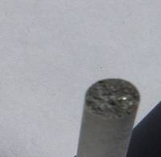
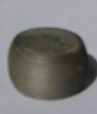
§2-6 许用应力与强度条件
一、失效与许用应力
失效：断裂、屈服或显著的塑性变形,使材料不能正常工作。
极限应力 ： 强度极限 （脆性材料）
屈服应力 （塑性材料）
工作应力：构件实际承载所引起的应力。

Slide 3

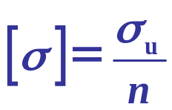
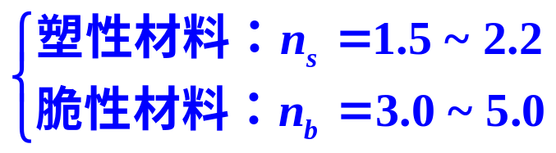
思考：为了充分利用材料强度，可以使构件的工作应力接近于材料的极限应力吗？
不可以：
作用在构件上的外力常常估计不准确
应力的计算常常带有一定程度的近似性
材料力学性能存在一定的差异性和分散性
构件应具有一定的强度储备
许用应力：工作应力的最大容许值
n－安全因数(子)，n>1
静强度设计中：

Slide 4
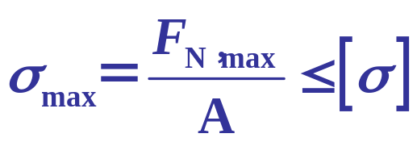
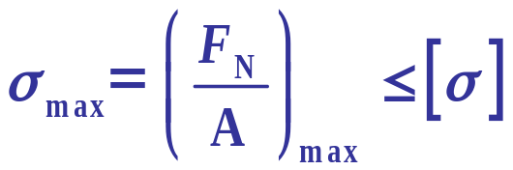
二、强度条件
强度条件：保证结构或构件不致因强度不够而破坏的条件。
拉压杆强度条件：
等截面杆（最大正应力截面也即最大轴力截面）：
变截面杆（最大正应力截面不一定是最大轴力截面）：
 拉/压载荷下的强度条件可能有所不同(因材料而异)

Slide 5

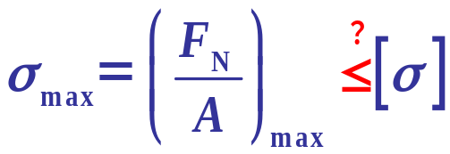
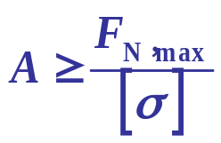


三、强度条件的应用
三类常见的拉压杆强度问题
校核强度：已知外力，许用应力 ，截面积A，判断
是否能安全工作？
截面设计：已知外力， ，确定
确定承载能力：已知A， ，确定

Slide 6






例1：如图所示桁架，2杆长度L给定，所受外载荷F ，两杆夹角α 、材料相同、圆截面、面积分别为A₁和A₂，拉伸和压缩许用应力分别为[σ_{t} ] 和 [σ_{c} ] ：
（a）已知 F 、α、 A₁、 A₂、 [σ_{t} ]、[σ_{c} ]，校核结构强度；
（b）已知 α、 A₁、 A₂、 [σ_{t} ]、[σ_{c} ] ，确定许用载荷 [F] ；
（c）已知 F、α、 [σ_{t} ]、[σ_{c} ] ，设计截面尺寸。

Slide 7
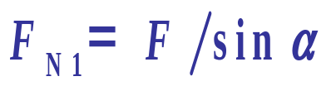
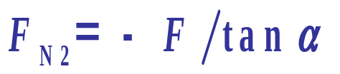
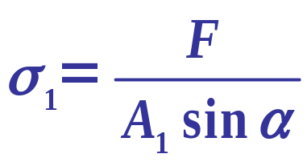
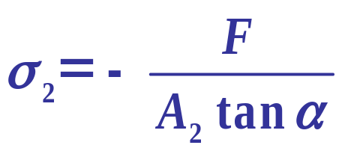
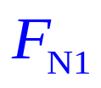
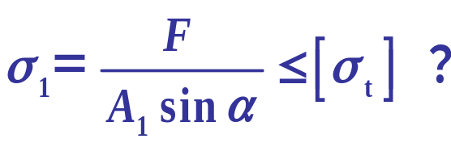
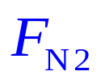
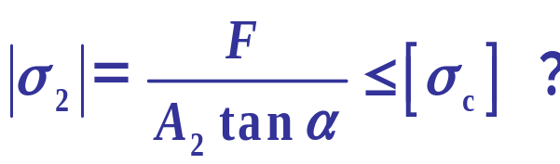
（a）已知 F 、α、 A₁、 A₂、 [σ_{t} ]、[σ_{c} ]，校核结构强度；
解：
(1) 以节点A为研究对象，列平衡方程，求两杆内力：
(2) 求两杆截面应力：
（a）校核强度：
设正
A

Slide 8
例1：如图所示桁架，2杆长度L给定，所受外载荷F ，两杆夹角α 、材料相同、圆截面、面积分别为A₁和A₂，拉伸和压缩许用应力分别为[σ_{t} ] 和 [σ_{c} ] ：
（a）已知 F 、α、 A₁、 A₂、 [σ_{t} ]、[σ_{c} ]，校核结构强度；
（b）已知 α、 A₁、 A₂、 [σ_{t} ]、[σ_{c} ] ，确定许用载荷 [F] ；
（c）已知 F、α、 [σ_{t} ]、[σ_{c} ] ，设计截面尺寸。

Slide 9
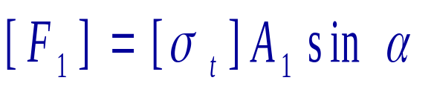
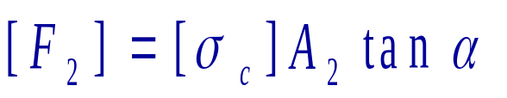
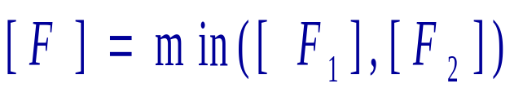
（b）已知 α、 A₁、 A₂、 [σ_{t} ]、[σ_{c} ] ，确定许用载荷 [F] ；
前面求得了两杆截面应力：
解：
（b）确定许用载荷：
由1杆的强度条件确定的许用载荷：
思考：
总体许用载荷取何值？
由2杆的强度条件确定的许用载荷：
总体许用载荷取两者最小值：

Slide 10
例1：如图所示桁架，2杆长度L给定，所受外载荷F ，两杆夹角α 、材料相同、圆截面、面积分别为A₁和A₂，拉伸和压缩许用应力分别为[σ_{t} ] 和 [σ_{c} ] ：
（a）已知 F 、α、 A₁、 A₂、 [σ_{t} ]、[σ_{c} ]，校核结构强度；
（b）已知 α、 A₁、 A₂、 [σ_{t} ]、[σ_{c} ] ，确定许用载荷 [F] ；
（c）已知 F、α、 [σ_{t} ]、[σ_{c} ] ，设计截面尺寸。

Slide 11
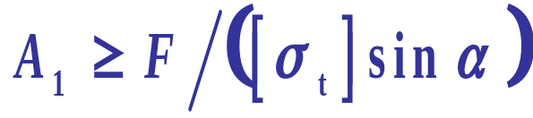
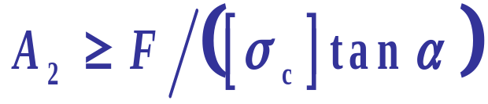
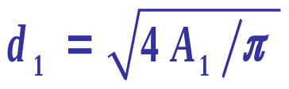
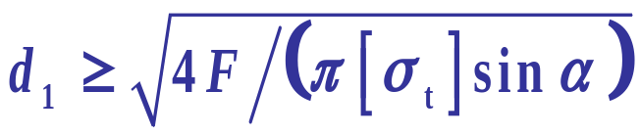
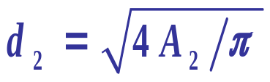

（c）已知 F、α、 [σ_{t} ]、[σ_{c} ] ，设计截面尺寸。
前面求得了两杆截面应力：
解：
（c）设计截面：
圆截面杆的直径：
对于圆截面杆，两杆直径满足：

Slide 12


例：已知内管内径d=27mm，外径D=30mm，屈服应力σ_{s}=850MPa，套管屈服应力σ_{s}′=250MPa，试设计套管外径D′。(假定套管与内管的安全因素相同)
套管
内管
讨论：
如果套管太薄，强度不够；但是如果设计得太厚，则套管没坏时可能内管已坏，浪费材料没提高强度。因此合理的设计是套管和内管强度相等。
上述原则称为等强原则，在工程设计中广泛使用。

Slide 13
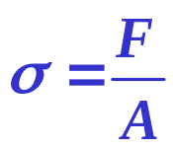
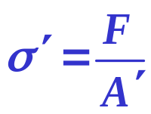
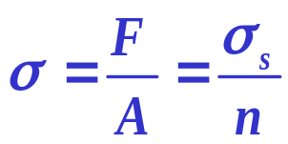
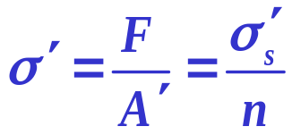
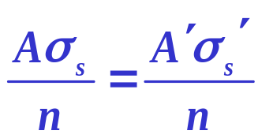
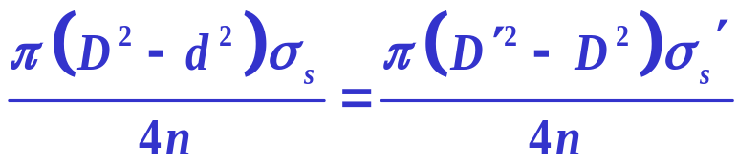

套管
内管
解：
内管和套管截面应力分别为：
依据等强原则（内管和套管应力均达到许用应力）：
n 是安全系数
于是

Slide 14



四、强度条件的进一步应用
重量最轻设计
例：已知节点A外伸距离L ，拉伸与压缩许用应力相同[σ_{t} ]=[σ_{c} ]=[σ ]，载荷F大小方向已知，1、2 杆材料相同；
可设计量为：两杆截面积A₁ 和A₂，以及夹角α 和β（铰支点B、C距离可变）；
目标：使结构最轻（不考虑失稳）。
分析：两杆内力为 α, β的函数，利用强度条件，两杆截面积A₁ 和A₂ 可表示为 α, β的函数，结构重量可表为 α, β的函数，并进一步表为 α, β的双变量函数，于是可以由求极值的方法设计。

Slide 15

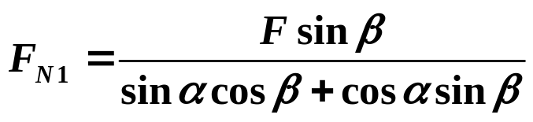



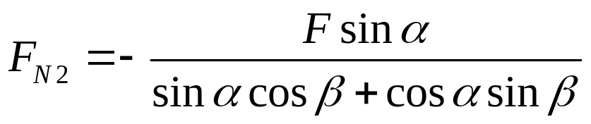


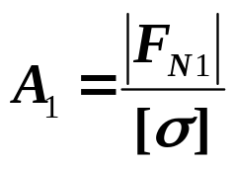
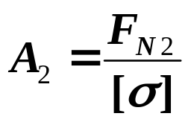
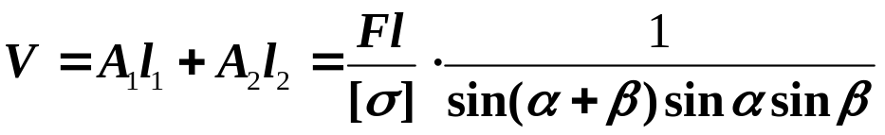
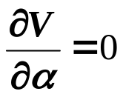
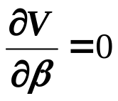
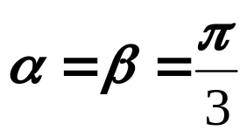
，
解：
对节点A进行受力分析：
在α 和β一定的条件下，当两杆应力均达到许用值时,横截面积取得最小值，分别为：
(思考：改变两杆截面积，会改变两杆内力吗？)
结构的总体积：
若V 有最小值,可令：
即有：

Slide 16




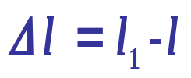
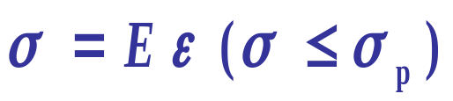
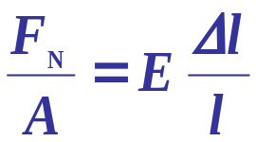
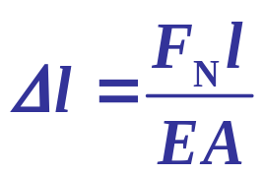
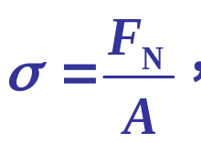
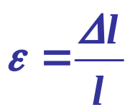
§2-7 胡克定律与拉压杆的变形
一、拉压杆的胡克定律
轴向变形
(伸长为正)
胡克定律
试验表明：比例极限内，正应力与正应变成正比
弹性模量
拉压刚度

Slide 17
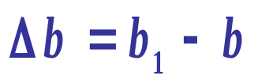
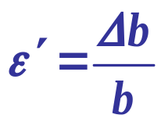

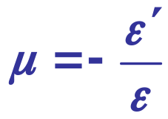


二、拉压杆的轴向变形与泊松比
横向正应变
试验表明：对传统材料，在比例极限内， 且异号。
定义：
——泊松比

Slide 18













三、叠加原理
例：已知E，A1，A2，求总伸长
解 方法一：各段变形叠加法
步骤：*内力分析, 轴力图；
*依据杆件的几何和内力特征分段求出变形；
*变形计算, 求代数和。

Slide 19



例：已知E，A1，A2，求总伸长 （续）
解法二：各载荷效应叠加
(a)
(b)
与解法一结果一致，引出叠加原理

Slide 20
叠加原理：几个载荷同时作用所产生的总效果，等于各载荷单独作用产生的效果的总和。
叠加原理的适用范围
*材料线弹性
*小变形

Slide 21









四、桁架节点位移的计算（切线代圆弧法）
例：已知两杆拉压刚度相同，E₁A₁=E₂A₂=EA，AC杆长度l₂=l ，求桁架节点A的水平与铅垂位移。
解：
（1）轴力与变形分析
由节点A的平衡：
(拉)
(压)
由胡克定律：
(伸长)
(缩短)
接下来如何确定节点A的新位置（位移）？

Slide 22












（2）节点A的位移的精确计算
精确位移求法：
杆1伸长 到 点，
杆2缩短 到 点，
以B、C为圆心作圆交于Aʹ点
计算困难：
需解二次方程组
由于内力随位移变化，需迭代求解.

Slide 23




小变形问题实用（工程）解法
实用解法：
*按结构原几何形状与尺寸计算约束反力与内力－小变形；
*节点运动轨迹采用切线代曲线的方法确定节点位移。
☞ 工程分析方法：
1、精度略有降低；
2、分析大大简化。

Slide 24






(伸长)
(缩短)
（2）节点位移计算（切线代圆弧方法）
节点A水平位移：
节点A铅垂位移：

Slide 25








例：ABC刚性杆，B 为AC 的中点，求节点C 的位移。
解：先计算杆1内力
与伸长
1
然后画B点位移
再画C点位移
思考：有同学问BBʹ,CCʹ 铅垂向下，刚性杆ABC杆为什么能伸长？
答： CCʹ 相比AC实际很小，切线代圆弧的近似。

Slide 26



例：画节点A的位移
思考：点A有无水平位移？
*左图杆2不受力，不伸长,只转动。

Slide 27
作业
2−14，18，19，26
（提示：2-18题两杆AB和BC截面尺寸可设计）

